Slide 1
স্বাগতম

Slide 3
পরিচিতি
মোহা: মজিবররহমান
সহকারী শিক্ষক (কম্পিউটার)
তাহের মাধ্যমিক বিদ্যালয় ,ভেড়ামারা,কুষ্টিয়া
Email : mogibur75@gmail.com/Mob.01759-630486

Slide 4
Online Class of
Bangladesh Open University
S.S.C Program,1st Semister- 2021
Study Centre: TAHER SECONDARY SCHOOL
Sub:Mathematics,Subject Code :1653, Class: nine
Date :12.02.2021

Slide 5
নিচের চিত্র গুলোতে জ্যামিতিক কোন আকৃতি বিদ্যমান ?
O
বৃত্ত

Slide 6
পাঠ শিরোনাম
বৃত্ত
নবম
জ্যামিতি
বৃত্ত

Slide 7
পাঠ শিক্ষার্থীরা :-
১. বৃত্তের জ্যা সংক্রান্ত উপপাদ্য প্রমাণ করতে পারবে ।
২. বৃত্তের জ্যা, ব্যাস, ব্যাসার্ধ কী তা ব্যাখ্যা করতে পারবে ।
৩. বৃত্ত সংক্রান্ত গাণিতিক সমস্যা সমাধান করতে করতে পারবে ।

Slide 8
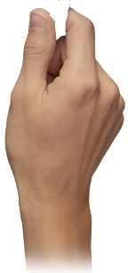
ব্যাসার্ধ
O
O
ব্যাস
জ্যা

Slide 9
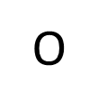
বৃত্তের ব্যাস ভিন্ন অন্য কোন জ্যা এর মধ্যবিন্দু ও কেন্দ্রের সংযোগ রেখা ঐ জ্যা-এর উপর লম্ব ।
O
-এ
AM=BM
[OM ⊥ AB ]
M
M
B
OA=OB
[একই বৃত্তের ব্যাসার্ধ]
A
OM=OM
[সাধারণ বাহু ]
O
অতএব , ΔOAB ≅ Δ OBM
∴∠OMA =∠OMB
অতএব, ∠OMA =∠OMB=90°
A
B
সুতরাং ,OM ⊥ AB
M

Slide 10
একক কাজ
C
OM⊥ AB হলে ,
ক) BM এর মান কত ?
খ) ΔOMB এর ক্ষেত্রফল নিণয় কর।
O
4cm
5cm
A
M
B

Slide 11
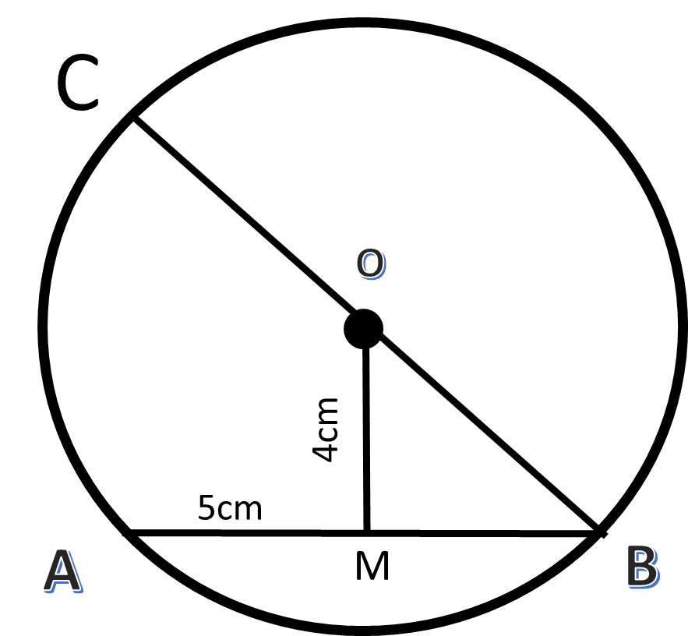
দলীয় কাজ
OM⊥ AB হলে ,
বৃত্তের ক্ষেত্রফল নির্ণয় কর কত ?

Slide 12
কোন প্রশ্ন আছে ???

Slide 13
-: মূল্যায়ন :-
১. বৃত্তের বৃহত্তম জ্যা এর নাম কী?
১. উত্তর : ব্যাস
২. বৃত্তের বৃহত্তম জ্যা এর মান 12 cm হলে এর ব্যাসার্ধ কত ?
২. উত্তর : 6cm
৩. বৃত্তের একটি জ্যা এর মান 8 cm কেন্দ্র থেকে জ্যা এর উপর লম্ব টানা হলে জ্যা এর খন্ডিত অংশের দৈর্ঘ কত ?
৩. উত্তর : 4cm

Slide 14
বাড়ীর কাজ
প্রমাণ কর যে, বৃত্তের সকল সমান জ্যা কেন্দ্র থেকে সমদূরবর্তী ।

Slide 15
ধন্যবাদ

